Slide 1
LP44 – Capacités thermiques : description, interprétations microscopiques.
Agrégation externe de Physique-chimie, option Physique
Jules FILLETTE

Slide 2
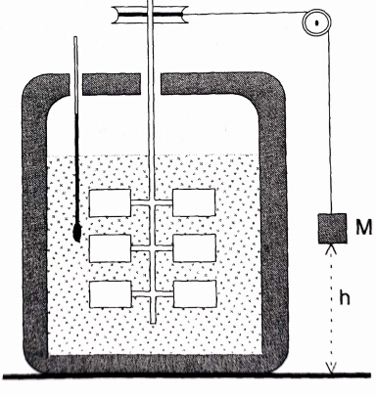
I. Propriétés statistiques de la capacité thermique 2. Description macroscopique
Expérience de Joule, in B. Diu et coll., Thermodynamique, Hermann (2007)

Slide 3
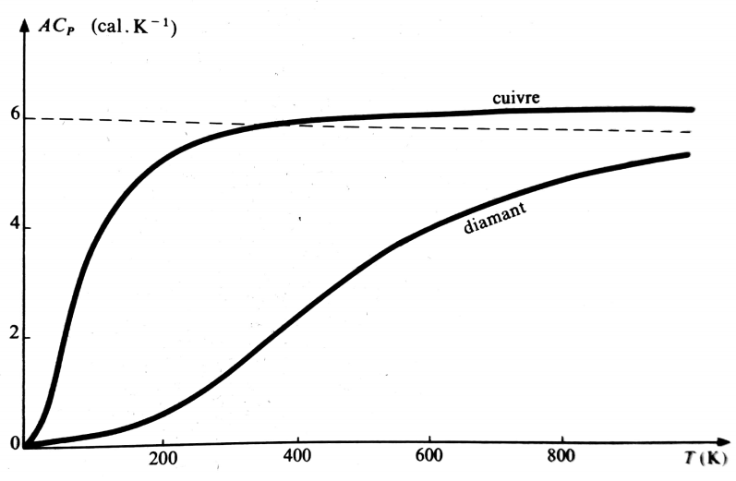
I. Propriétés statistiques de la capacité thermique 2. Description macroscopique
M. Bertin, J.P. Faroux, and J. Renault. Thermodynamique. Dunod, 1979

Slide 4
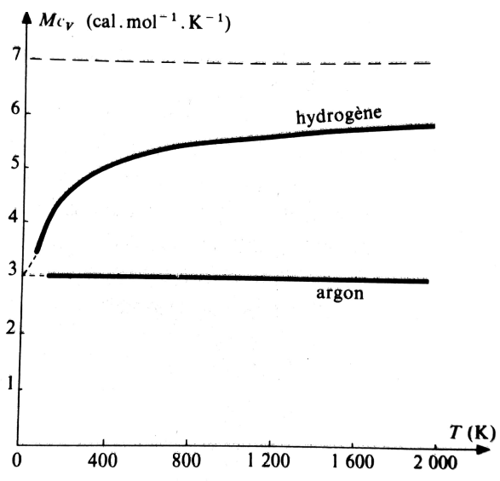
II. Systèmes sans interactions : capacité thermique du gaz parfait
M. Bertin, J.P. Faroux, and J. Renault. Thermodynamique. Dunod, 1979

Slide 5
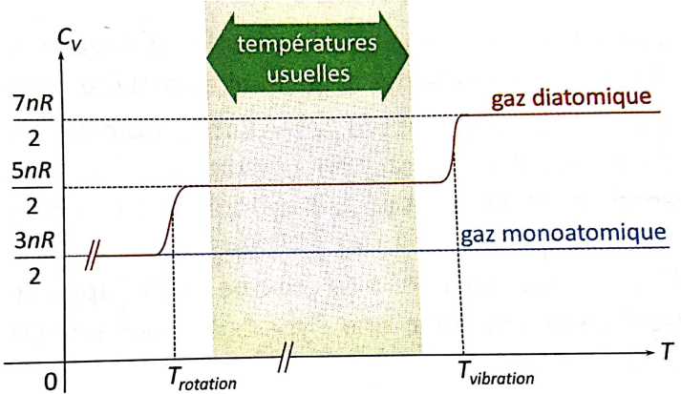
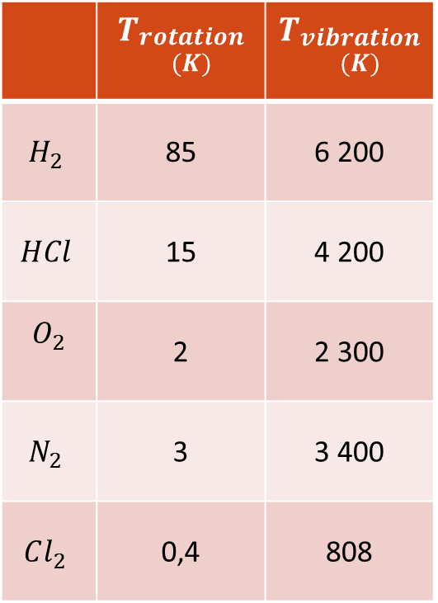
II. Capacité thermique du gaz parfait 3. Capacité du gaz parfait polyatomique
 | $$T_{\begin{aligned}rotation \\ (K)\end{aligned}}$$ | $$T_{\begin{aligned}vibration \\ (K)\end{aligned}}$$
$$H_{2}$$ | 85 | 6 200
$$HCl$$ | 15 | 4 200
$$O_{2}$$ | 2 | 2 300
$$N_{2}$$ | 3 | 3 400
$$Cl_{2}$$ | 0,4 | 808
J. Majou and S. Komilikis, Supermanuel de Physique, Bréal (2013)

Slide 6
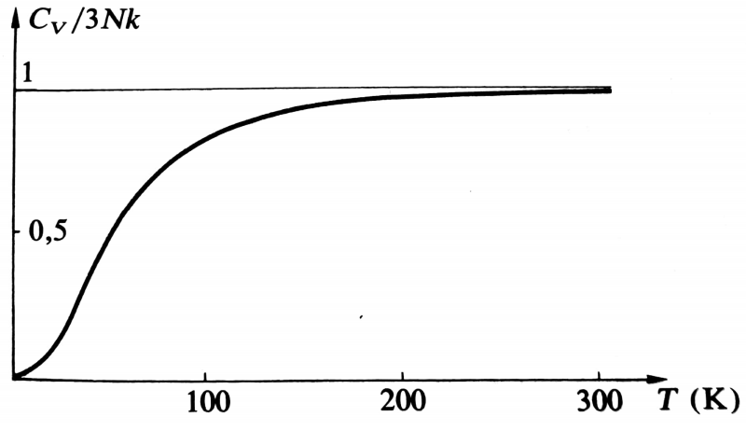
III. Capacité thermique des solides
M. Bertin et coll., Thermodynamique, Dunod (1979)

Slide 7
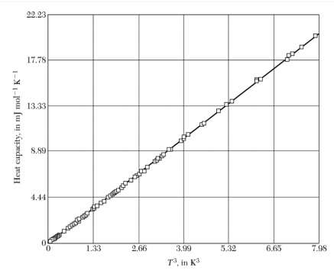
III. Capacité thermiques des solides 3. Le modèle de Debye
Capacité thermique de l’Argon solide, in C. Kittel, Physique de l’état solide.

Slide 8
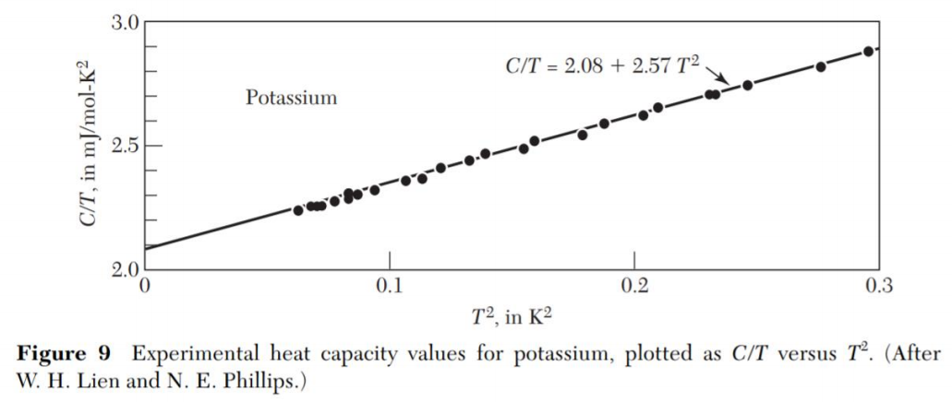
Conclusion
Capacité thermique expérimentale des solides à très basses températures

Slide 9
Merci de votre attention !
Agrégation externe de Physique-chimie, option Physique
Jules FILLETTE

Slide 10
